Slide 1


第6章 循环结构
循环结构概述
for
while
do-while
break
continue
goto
多重循环嵌套

Slide 2
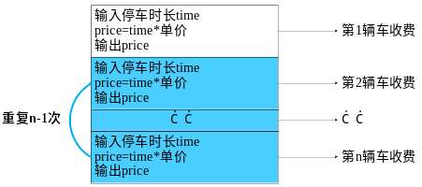

循环结构概述
如此重复执行的代码，考虑用循环结构来实现

Slide 3


while
格式:
while(循环继续条件)
{ 循环体语句组；}
循环继续条件
假
真
执行过程
1 判循环继续条件，如果其值为非0，转2,否则转3
2 执行循环体语句组，然后转1
3 执行while语句的下一条
循 环 体
int main()
{
  int sum=0,i=1;
  while(i<=100)
  {
    sum+=i;
    i++;
  }
  printf("sum=%d",sum);
  return 0;
}
循环体中必须包含改变布尔表达式值的语句，否则循环不会结束
关注循环前，循环中，循环后变量值的变化。

Slide 4
for
格式:
for([变量赋初值]；[循环继续条件]；[循环变量增值])
{ 循环体语句组；}
循环变量 = 初值
#include <stdio.h>
int main()
{
  int sum=0,i;
  for(i=2;i<=100;i+=2)
  {
  sum+=i;
  }
  printf("sum=%d",sum);
  return 0;
}
执行过程
1 变量赋初值
2 判“循环继续条件”。若其值非0，执行3；否则转5
3 执行循环体语句组
4 循环变量增值，转2
5 执行for语句的下一条语句
循环继续条件
真
假
循 环 体
循环变量增值
关注循环前，循环中，循环后，变量的变化

Slide 5
do{}while
一般格式:
do
{ 循环体语句组;}
while(循环继续条件);
循 环 体
布尔表达式
真
执行过程
1 执行循环体语句组
2 计算“循环继续条件”表达式。如果表达式的值为真，则转1继续执行；否则，转3
3 执行do-while的下一条语句
假
int main()
{
  int sum=0,i=1;
  do
  {
    sum+=i;
    i=i+1;
  }while(i<=100);
  printf("sum=%d",sum);
  return 0;
}
循环体至少执行一次
关注循环前，循环中，循环后变量值的变化。

Slide 6
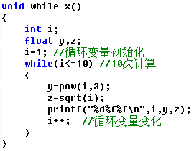
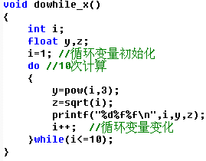
三种循环控制语句的比较
问题描述
计算x³和sqrt(x)
x的取值是:1,2,……,10
for适用于循环次数已知的情况
while,do~while适用于循环次数未知的情况
如果考虑循环至少会执行一次，则适合使用do~while语句。

Slide 7
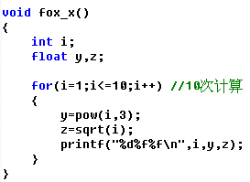
程序示例
问题描述
计算x³和sqrt(x)
x的取值是:1,2,……,10
注意复合语句
注意程序书写格式

Slide 8
示例程序
问题描述：
输入一串以‘?’结束的字符
统计字母数和数字数，并输出统计结果
分析问题：
用chnum保存字母个数，用dnum保存数字个数
输入字符ch；
若是字母，则chnum加1，
若是数字，则dnum加1
当输入为‘？’时，结束统计，将chnum、dnum输出
1. 将字母个数和数字个数清0
2. 读入字符ch
3. while ch 不是‘?’
{
判断ch是字母或数字，并相应计数器加1；
读下一个字符ch；
}
4. 输出字母个数与数字个数
if ch 是字母
字母个数加1
else if ch 是数字
数字个数加1

Slide 9
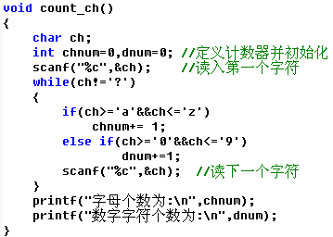

程序示例
关键点：
注意避免出现死循环

Slide 10
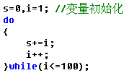

练习题
问题描述
对1～100的数进行累加求和。
用三种不同的循环控制结构实现
求n!

Slide 11
深入分析for
三个表达式均可缺省
但分号不能省
for( ; ; )
{ if(i>100)
break;
fact *= i;
i++;
}
for(sum=0;5;i++)
{
sum+=I;
if(i==100)
break;
}
语句的书写形式多种多样
不必死记硬背
关注的问题在于：
做好循环前的准备工作
合理设置循环体
关注循环执行过程中变量的值
关注循环结束后变量的值
for(sum=0;i<=100;i++) sum += i;
for(sum=0,i=1;i<=100;i++) sum+=i;

Slide 12
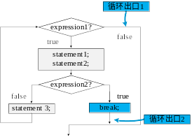
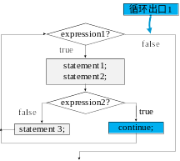

break和continue
区别在哪里？

Slide 13
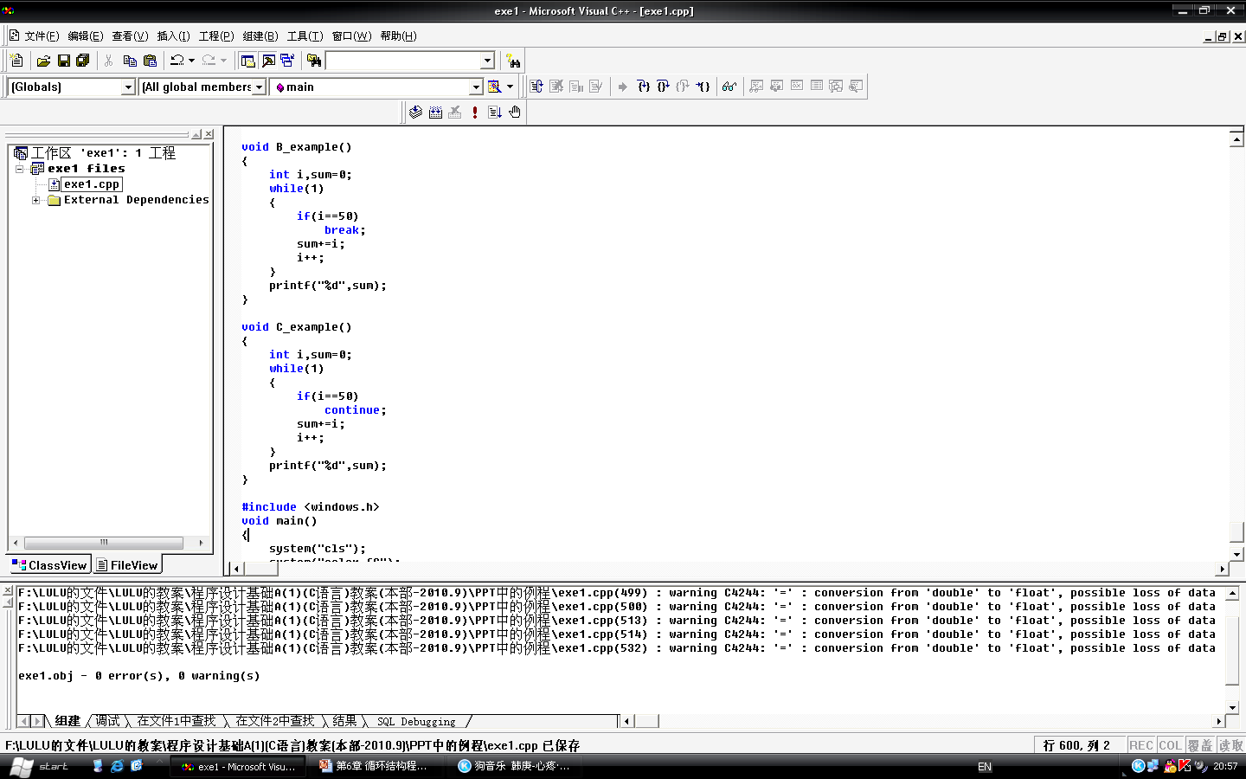
break和continue
区别在哪里？

Slide 14
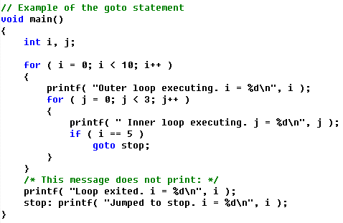
goto
goto 语句标号；
语句标号加：放在语句前面

Slide 15

程序示例
问题描述
读入10个数，计算和，积和平均值。
存在循环结构
可选择任意一种循环控制语句来实现
算法描述如下：
置sum 为0，mul 为1
for(i=1;i<=10;i++)
{
输入x
将x加到sum上
将x乘到mul上
}
计算ave
输出sum,mul,ave
sum += x
mul *= x
ave = sum / 10.0

Slide 16
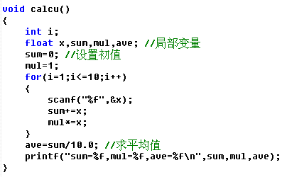
程序示例
关键点：
可选择任意一种循环控制语句来实现
注意区分循环前，循环中，循环后分别应做的工作

Slide 17
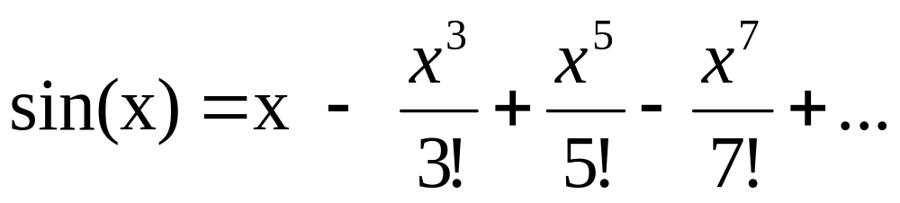

程序示例
问题描述：
利用级数求和公式，
计算sin(x) 的值
所取的项数未知，省略项< 10⁻⁷
若某一项小于10⁻⁷，则计算结束
若某一项大于10⁻⁷ ，则继续求下一项并求和
设置变量如下：
x为自变量
sum为和
term为第一项
eps为常量10⁻⁷
一级算法描述：
输入x
计算
输出sum

Slide 18
程序示例
已知term=-x³/3！，求x⁵/5！？
x⁵/5！=（-x^{3）}*（-x²）/（3！*5*4）
=term*（-x²） /（5*4）
设当前项为term，下一项分母为n！，则
下一项=term*（-x²）/（n*（n-1））
算法描述如下：
读入x
置sum,term的初值为x
n=1
do
  n+=2
  计算下一项term
  将下一项term加到sum中
while term的绝对值大于eps
输出sum
读入x
置sum,term的初值为x
do
  计算下一项term
  将下一项term加到sum中
while term的绝对值大于eps
输出和sum
利用前一项的结果来求下一项：
则得到求精的算法：
n+=2;
term= term * (-x * x )/(n-1) /n

Slide 19
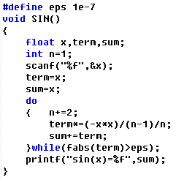
程序示例
关键点
值得借鉴的计算方法

Slide 20
多重循环嵌套
循环结构的内部又包含循环结构
嵌套次数是任意的
正确安排各语句的位置
(1)
(2)
(3)
(4)
(5)

Slide 21
Switch(num)
{case 1: base1();break;
case 2: base2();break;
}
//清空输入缓冲区，避免字符输入时吃到之前输入的回车
rewind(stdin); //vs
a=getchar();
fflush(stdin) ;//vc++6.0，dev
scanf(“%c”,&a);

Slide 22
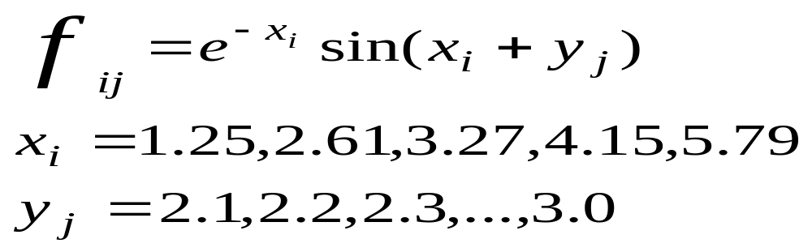
程序示例
问题描述：
对每一对配对的x,y
计算f的值，并输出
算法分析：
(x_{i，}y_{j})配对，共有50个f_{ij}
用二重循环实现
外循环控制x的取值，共5次
内循环控制y的取值，共10次
X无规律，需输入
y有规律，可以计算
for(i=1;i<=5;i++)
{
输入x;
for(j=1;j<=10;j++)
{
计算y;
根据x,y计算f;
输出f
}
}
y = 2.0 + j/10.0

Slide 23
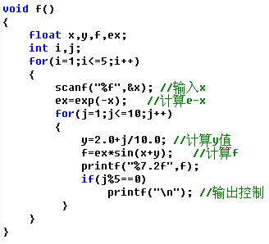
程序示例
关键点
注意程序书写的格式
注意区分内外层循环各自的工作
注意程序执行的效率
课程思政
良好的用户接口，减少用户不必要的操作。
养成为人民服务的意识！

Slide 24

程序示例
问题描述：
求1-100之间所有的素数
素数是大于1，除了本身和1之外，不能被其它任何整数整除的数
方法1：用2，3，4…,i-1逐个去除i,看能否除尽。
方法2：用 2,3,4,… 去除i,如果都除不尽，则i是素数
for (i=2;i<=100;i++)
{
判断某数i是否是素数，
如果是，则输出i;
}
for (i=2;i<=100;i++)
{
用2到 去除i,看能否除尽
if 除不尽
输出素数i
}
k=(int)sqrt(i);
for(j=2;j<=k;j++)
{if(i%j==0) break;}
如果(j>k)，则i是素数
否则i不是素数

Slide 25
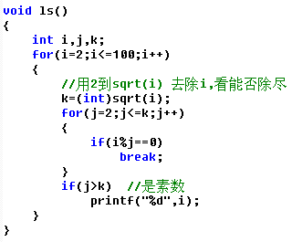
程序示例
关键点
循环结构有两个出口
如何优化算法，提高程序执行的效率
课程思政
树立节约资源、绿色环保的理念！

Slide 26
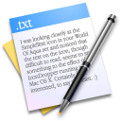


练习题
是
i=0；
while( i<10)
printf(“%d”,A)；
i++；
是
i=5;
while(i>=0)
i=0;
printf(“%d”,i);
i++;
否
i=0;
while(i<10)
i++;
printf(“%d”,i);
是否存在死循环？

Slide 27
练习题
以下程序运行后输出多少次a?
a=10;
for(i=1;i<=5;i++)
{
for( j=i;j<=5;j++)
printf(“%d\n”,a);
}
15

Slide 28

练习
答案：i<=9 j%3!=0
下面程序的功能是打印100以内个位数为6且能被3整除的所有数，选择合适的句子填入该空格中。
#include<stdio.h>
void main( )
{ int i, j;
for(i=0; ; i++)
{ j=i*10+6;
if( )
continue;
printf("%d", j); }
}
i<10
j%3!=0

Slide 29
分析如下程序的输出是：
void main()
{ int c=0,k;
for(k=1;k<3;k++)
{ switch(k)
{
default:c+=k;
case 2:c++;break;
case 4:c+=2;break;
}
}
printf("%d\n",c);
}
3

Slide 30
分析如下程序的输出是：
void main()
{
int s,i;
for(s=0,i=1;i<11;i++)
{
if(i==6)
continue;
s+=i;
}
printf("%d\n",s);
}
49

Slide 31
分析如下程序的输出是：
void main()
{
int i=0, j=10, k=2, s=0;
for (;;)
{ i+=k;
if(i>j)
{
printf("%d",s); break;
}
s+=i;
}
}
30

Slide 32
回顾
回顾
while语句：指导计算机根据表达式的结果重复执行一条或多条语句。
while语句实现当型循环。
表达式
假
while （表达式） 语句1;
真
语句1
下一条
语句
循环
C语言中,判断一个逻辑值以“非零”代表“真” ，以“0”代表“假”。
Notes:
内存、取址地址、内容
画图说明 --- 引入本版

Slide 33
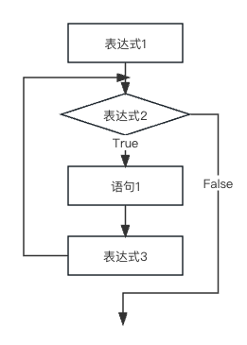
回顾
for （表达式1；表达式2；表达式3 ） 语句1;
for 语句实现当型循环
表达式1；
While ( 表达式2 )
{
语句1；
表达式3；
}
Notes:
内存、取址地址、内容
画图说明 --- 引入本版

Slide 34
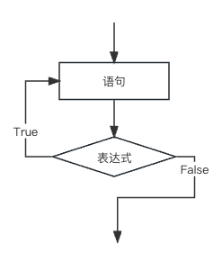
回顾
do 语句实现直到型循环
do 语句;
while（表达式） ;
语句至少执行一次
Notes:
内存、取址地址、内容
画图说明 --- 引入本版

Slide 35
作业：
1、分别计算并输出1!、2!、3!、4!、……，35!的值。请绘制流程图、编写并调试源代码验证。
2、找到并输出整数1~100以内所有的素数。请绘制流程图、编写并调试源代码验证。

